Slide 1
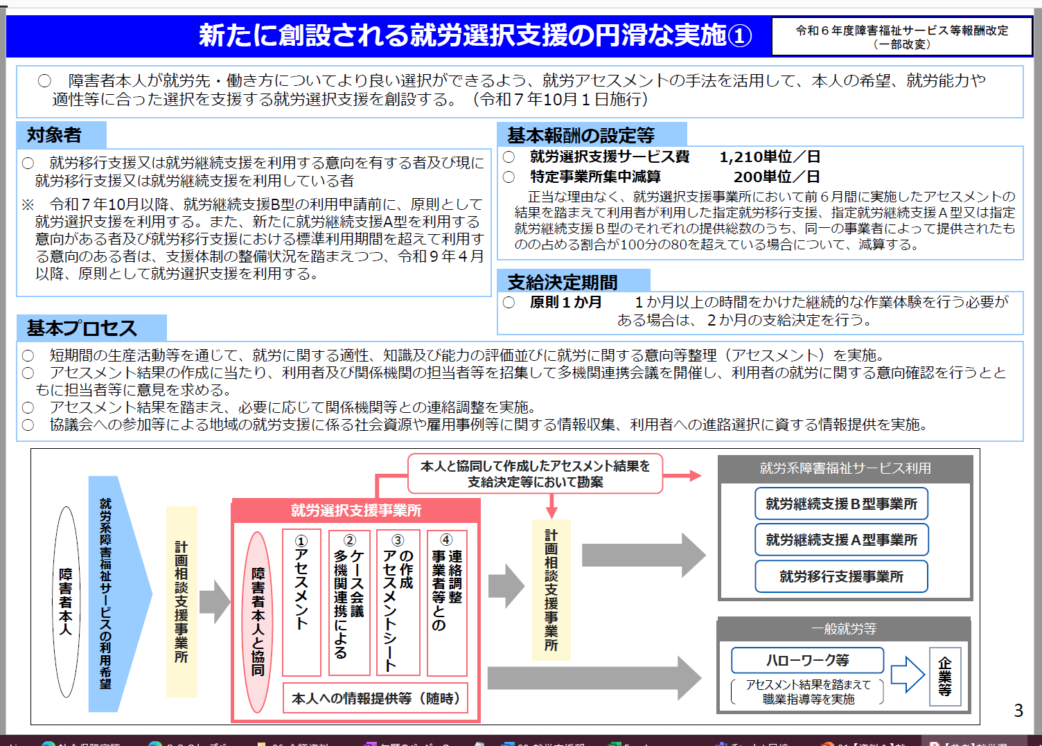
参考資料２
令和７年１月３０日
厚生労働省 社会保障審議会障害者部会（第145回） 資料

Slide 2
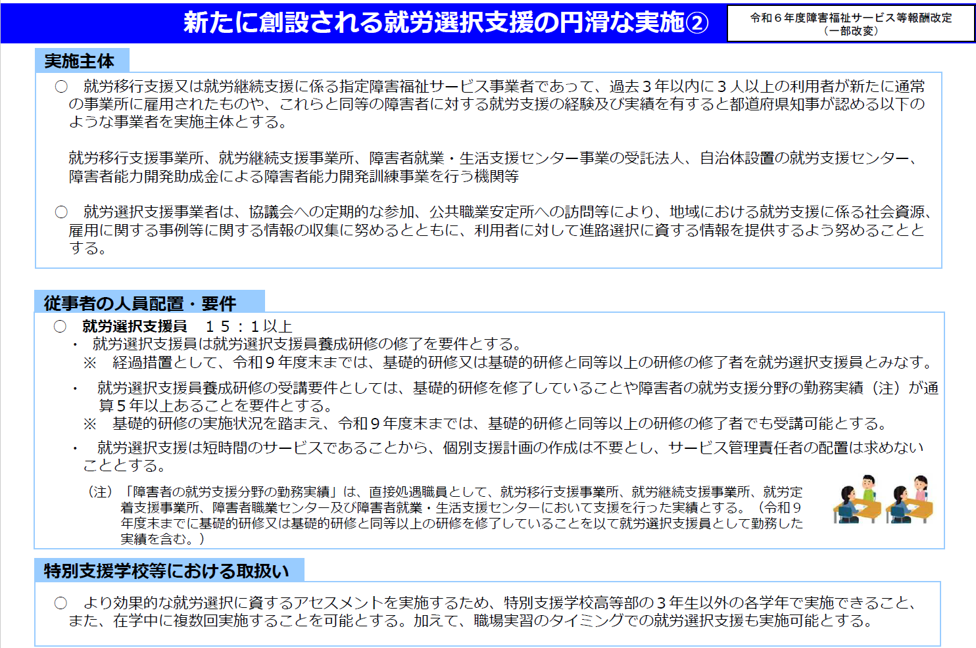
令和７年１月３０日
厚生労働省 社会保障審議会障害者部会（第145回） 資料

Slide 3
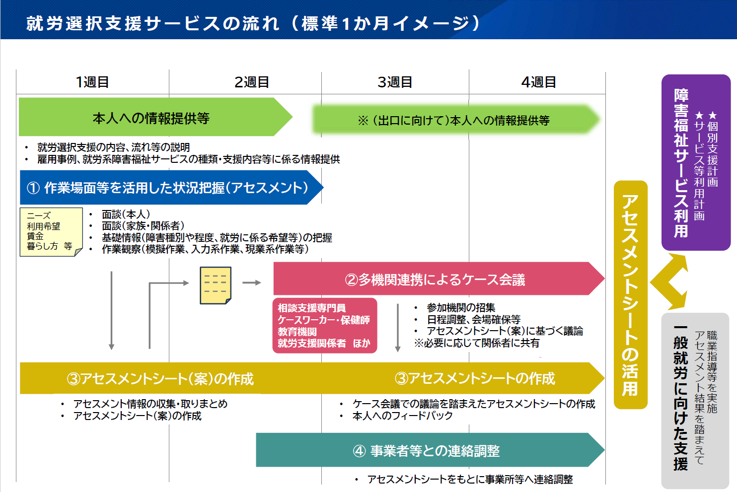
令和７年１月３０日
厚生労働省 社会保障審議会障害者部会（第145回） 資料

Slide 4
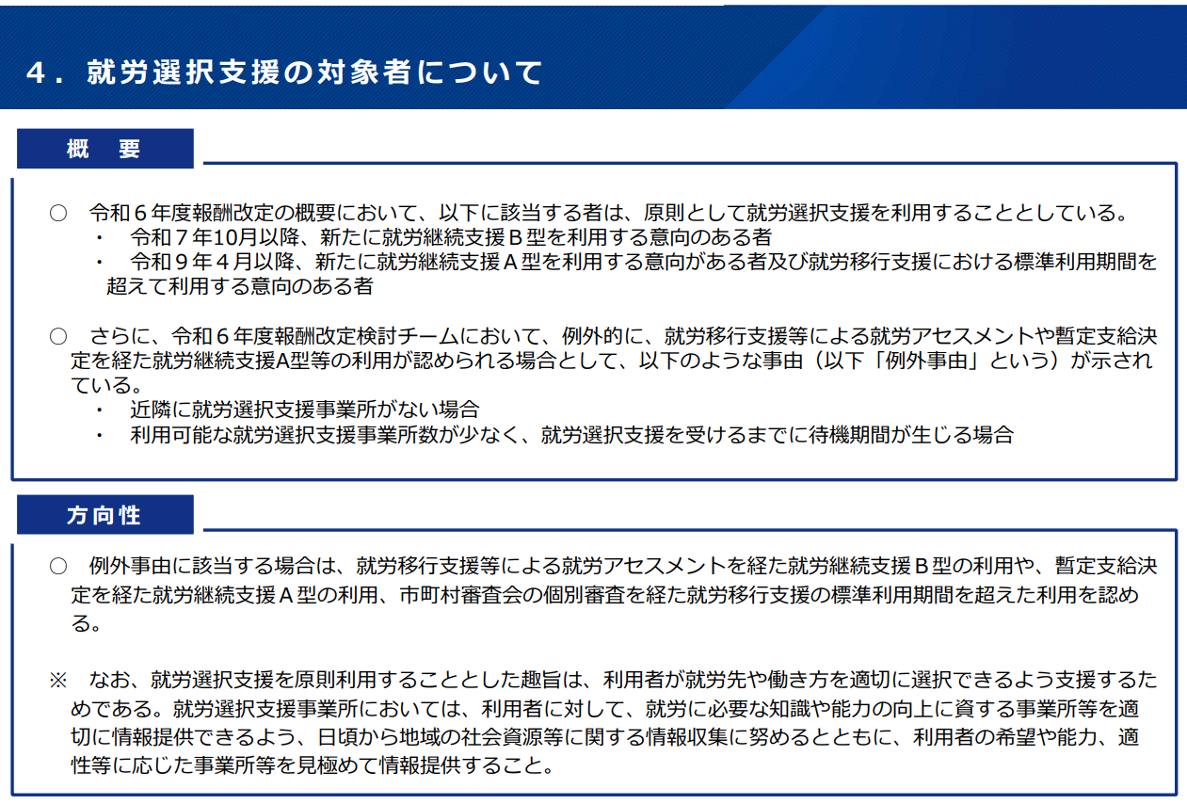
令和７年１月３０日
厚生労働省 社会保障審議会障害者部会（第145回） 資料

